Slide 1
Level2数据--逐笔委托
科大财经
2023年3月26日
大纲：
逐笔委托数据介绍与概览
统计委托双方买卖次数，数量，金额
下单价格集中度，价格对应成交量集中度
买卖双方委托数量分位数累计
撤单行为识别潜在“机器单”，统计撤单委托数量
分钟级别净委托与价格动态关系
委托价格与当前盘口偏离度

Slide 2
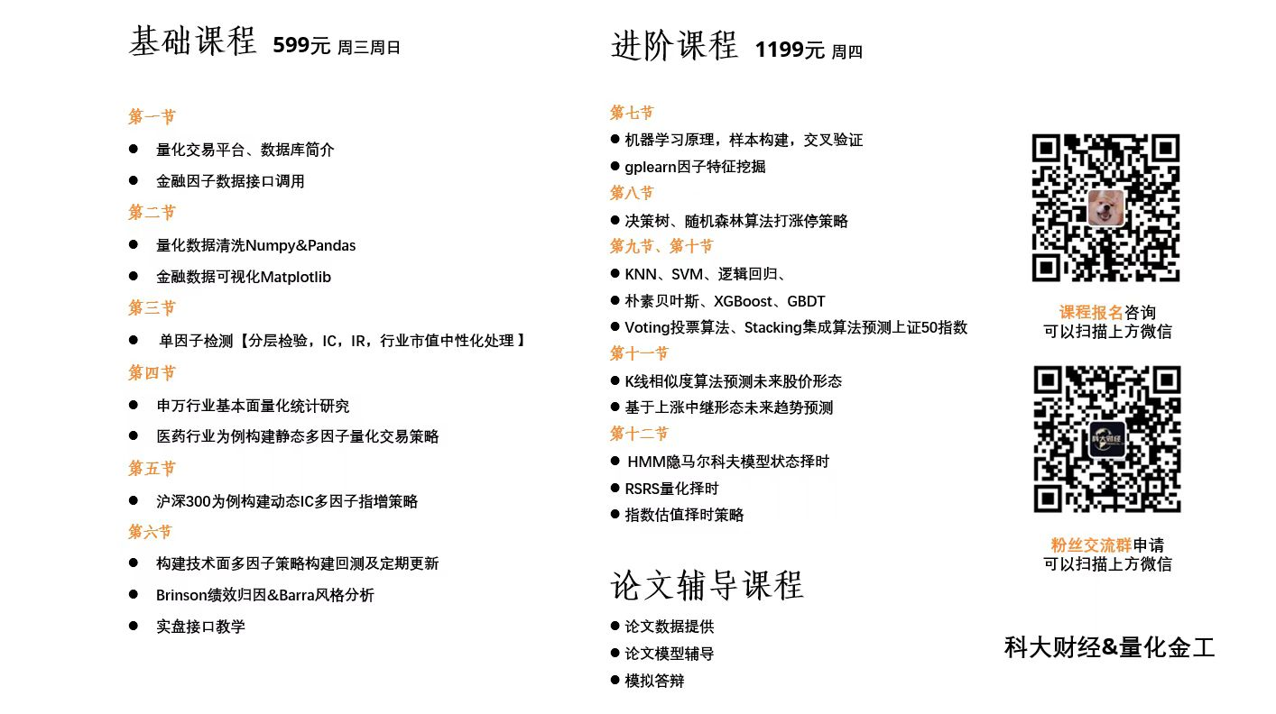
下期预告 level2 -- 逐笔成交
腾讯会议直播
提供完整源代码
讲解源码逻辑及理论
一对一答疑

Slide 3
逐笔委托数据
个股全天逐笔委托数据是所有量价数据的基础，基于委托数据可以撮合构成tick级别，分钟级别，小时级别数据，甚至盘口数据，盘口各个档位价格及深度。可以理解为是交易中最细的数据，也是最高级别的数据类型。
该数据的构成基于证券交易参与者每次向交易所服务器发出的订单。会记录每一笔订单的委托时间，买卖方向，订单类型，下单数量，委托价格，撤单信息。
当然一些衍生清洗后的数据还会包括，实际成交股数，实际成交金额，最后一笔成交时间等。

Slide 4
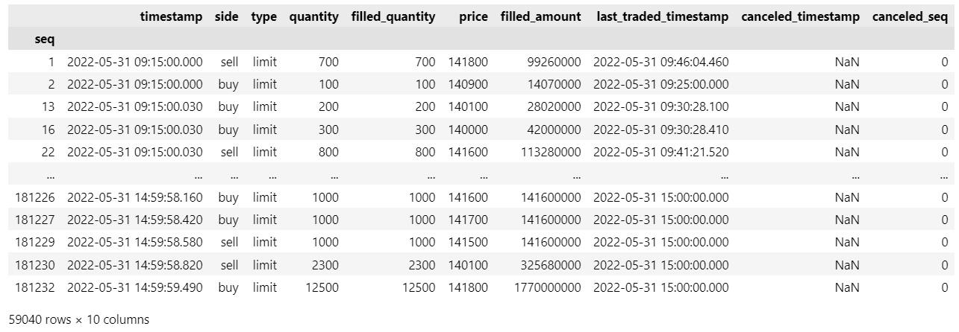
000001.XSHE 20220531逐笔委托数据概览

Slide 5
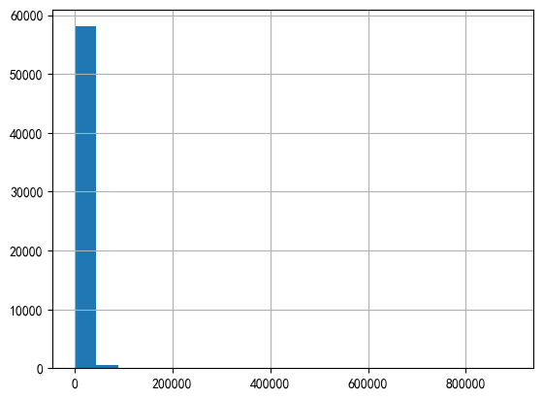


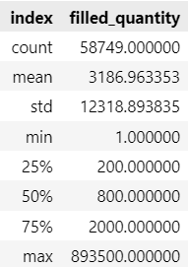
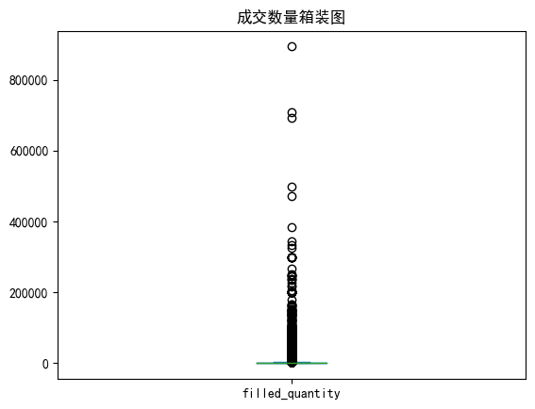
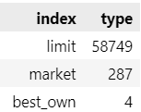

研究方向—变量研究
买卖双方委托次数
买卖双方成交金额
全天成交数量统计
委托类型
买卖双方委托数量

Slide 6
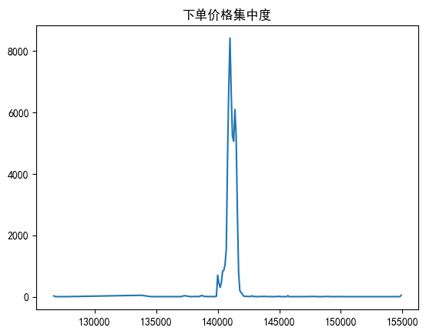
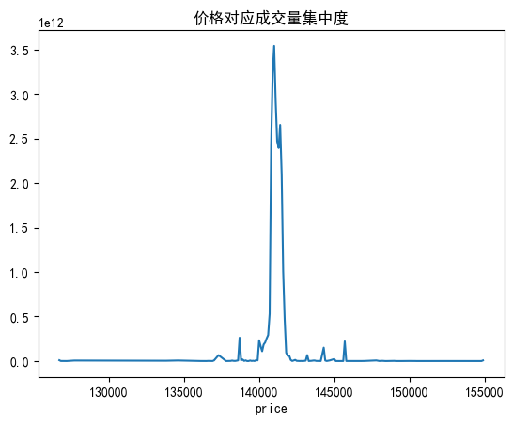
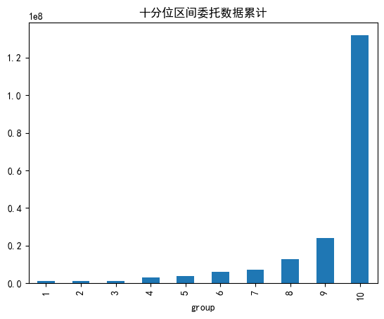
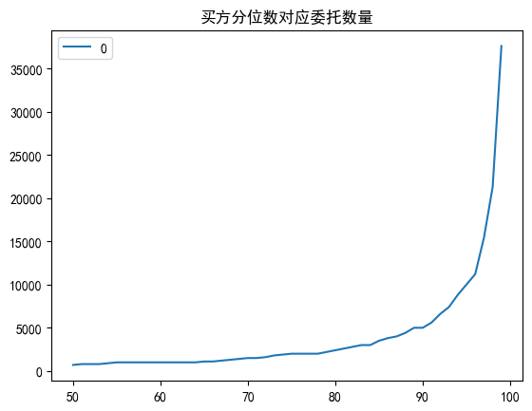
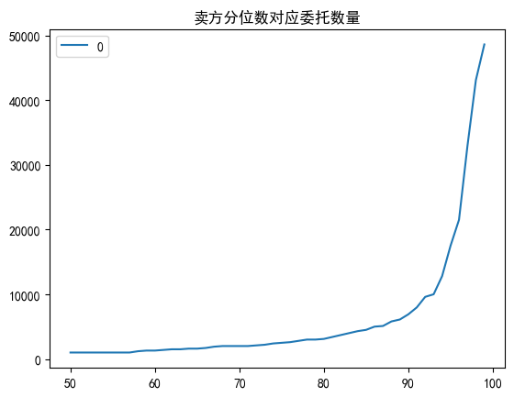
研究方向—变量研究
偏度：1.677556603656687
偏度：3.20141455789142

Slide 7
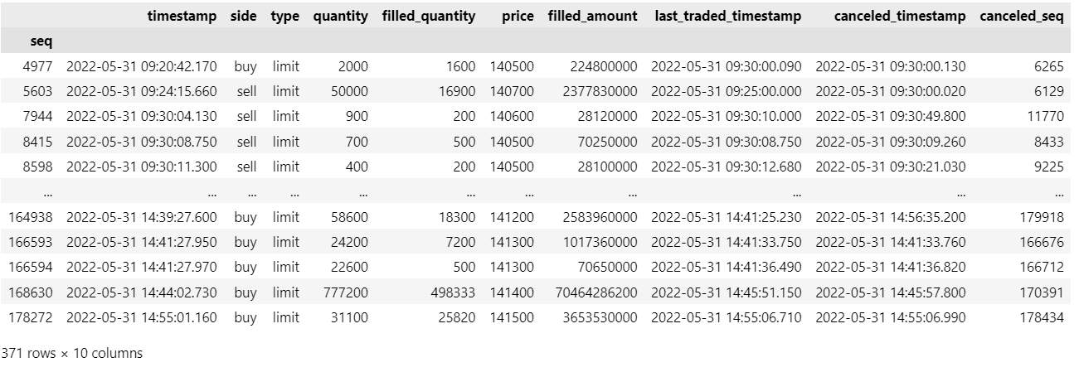
研究方向—撤单数据统计
思考：
1. 撤单行为（最后一笔成交时间或下单时间与实际撤单的间隔）
2. 撤单对应委托价格与当前盘口价格差

Slide 8
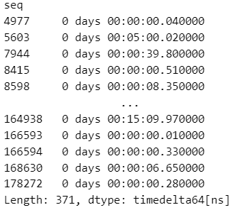
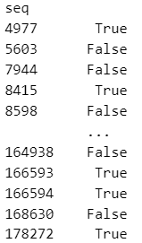
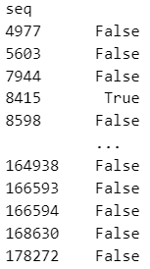
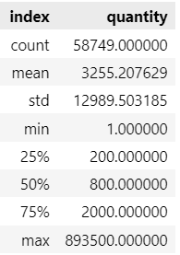
1. 撤单行为（最后一笔成交时间或下单时间与实际撤单的间隔）
间隔小于一秒，判定为机器单
全天所有委托数量描述性统计
最后一笔成交时间
委托时间
平均委托数量
平均委托数量

Slide 9
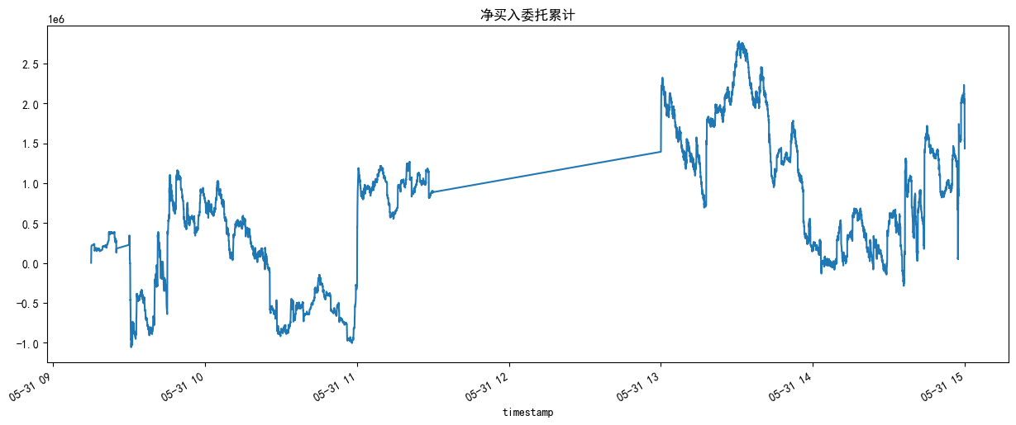
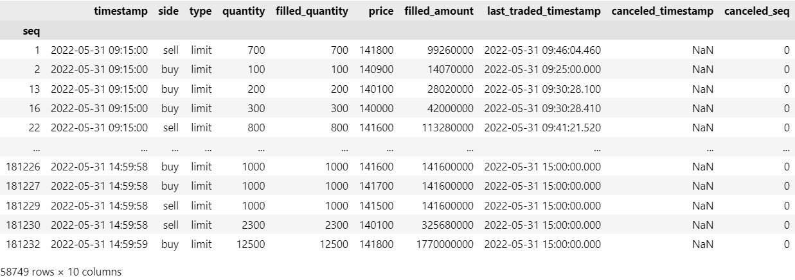
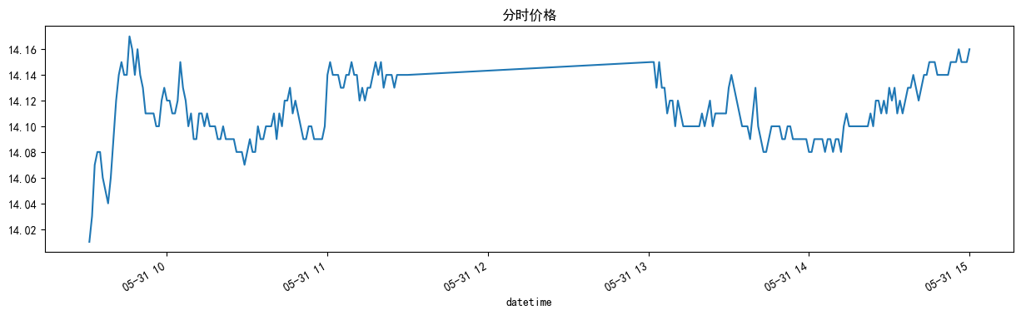
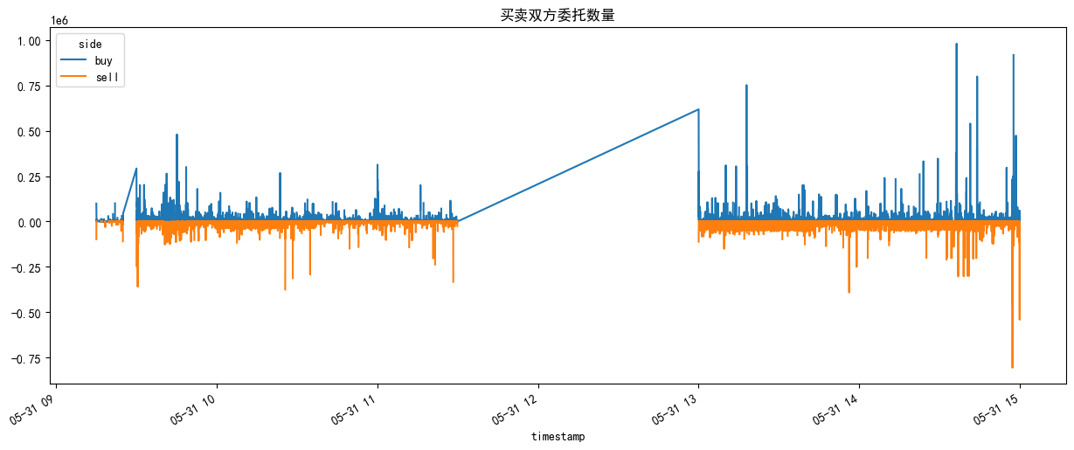
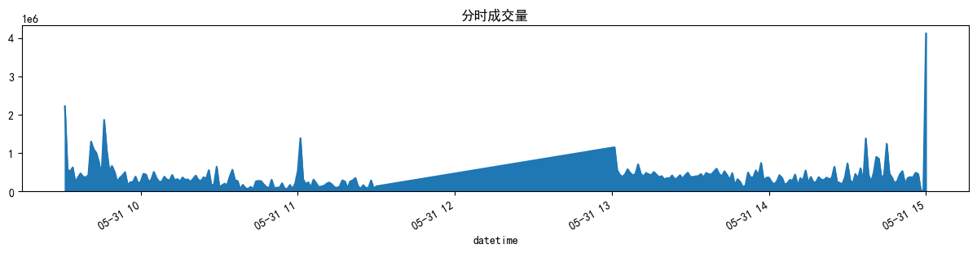
分钟级别描述性统计
观察累计委托买入数量和分时价格之间的关系，是否存在明显的背离

Slide 10
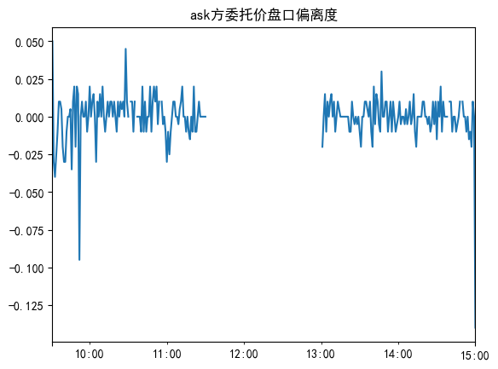
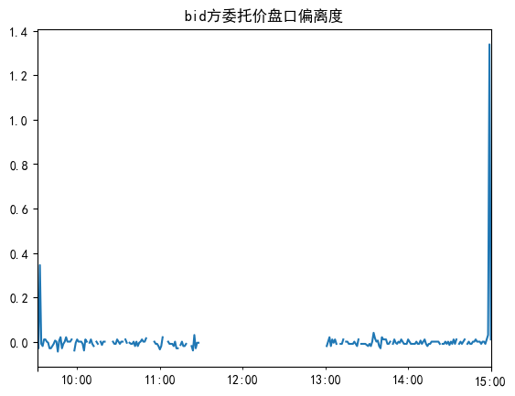
委托价盘口偏离度
逐笔委托价格和盘口差距中位数

